Slide 1
الدراسة 4: الله والموت

Slide 2
1.4: طبيعة البشر

Slide 3
يرفض العديدون تقبل حقيقة ان الحياة قصيرة جدا لدرجة ان حتمية الموت ستحل علينا قريبا. "لأنه ما هي حياتكم؟ إنها بخار، يظهر قليلا ثم يضمحل". "لأنه لا بد أن نموت ونكون كالماء المهراق على الأرض الذي لا يجمع أيضا". "كعشب يزول. بالغداة يزهر فيزول. عند المساء يجز فييبس" (يعقوب 14:4, 2 صموئيل 14:14, مزمور 5:90, 6)
"هكذا علمنا فنؤتى قلب حكمة" (مزمور 12:90)

Slide 4
وبخلاف كلام الله المبين الذي يوضح ان الانسان (موتا يموت) ان اخطا (تكوين 17:2), تعترض الحية قائلة "لن تموتا" (تكوين 4:3). لقد اصبحت محاولة تزييف حقيقة حتمية وشمولية الموت هذه طبيعة كل الاديان الزائفة

Slide 5
البشر تراب
"وجبل الرب الاله ادم ترابا من الارض... اخذت منها. لأنك تراب والى تراب تعود" (تكوين 7:2, 19:3). لا يوجد هنا اي مؤشر على ان الانسان خالد, اذ لا يبدو ان اي جزء منه سيستمر في العيش بعد موته
"نحن طين" (اشعياء 8:64). "الانسان... من الارض ترابي" (1 كورنثوس 47:15). "اساسهم [اي البشر] في التراب" (ايوب 19:4). " ويعود الإنسان إلى التراب" (ايوب 14:34, 15). اقر ابراهيم انه لم يكن سوى "تراب ورماد" (تكوين 27:18). وحالما عصى الانسان اوامر الله في جنة عدن, "اخرجه الرب الاله... لعله يمد يده وياخذ من شجرة الحياة ايضا ويأكل ويحيا الى الابد" (تكوين 24:3, 22), فلو كان للانسان اي جزء خالد فيه لما كان ذلك ضروريا.

Slide 6
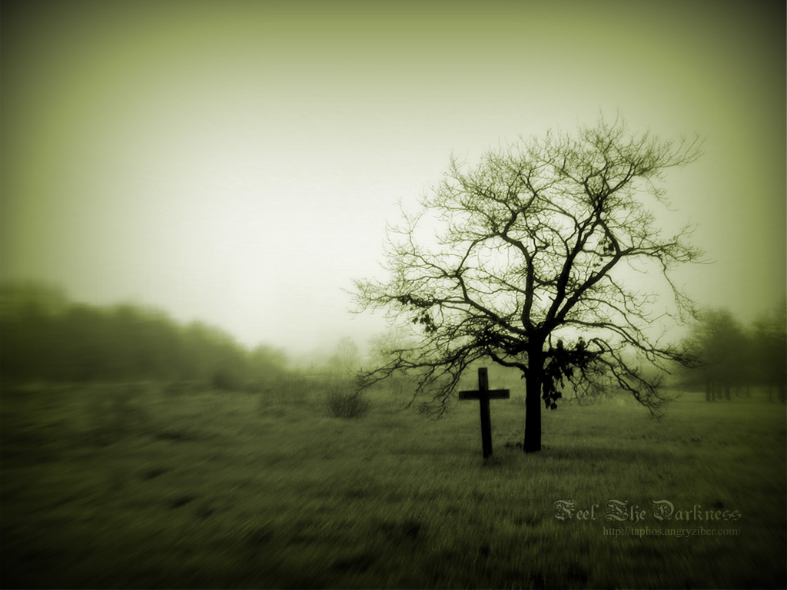
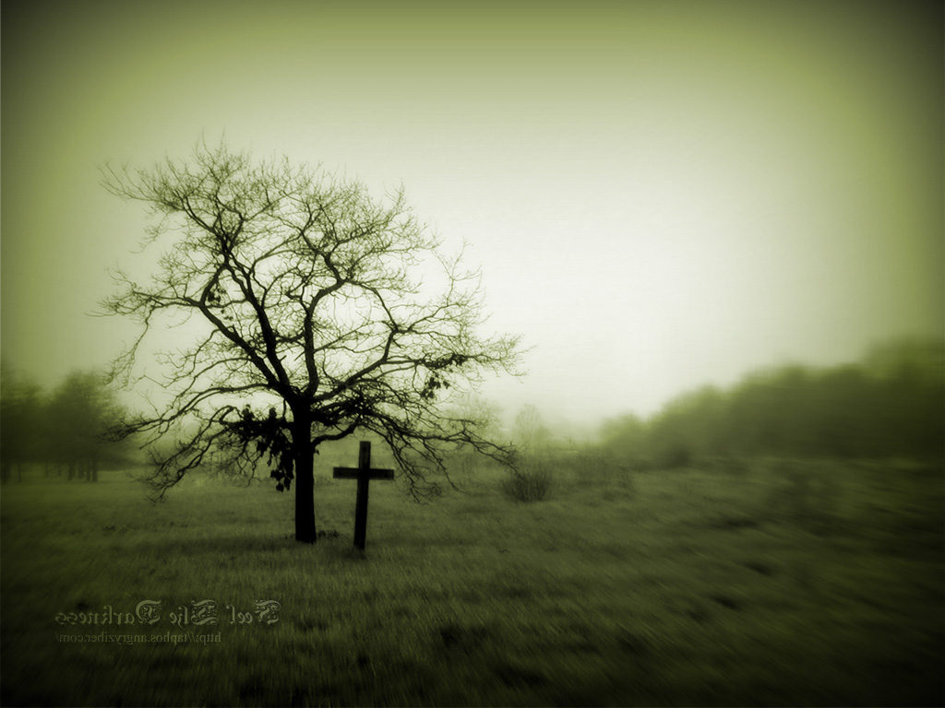
"بعرق وجهك تاكل خبزا حتى تعود الى الارض التي اخذت منها. لانك تراب والى تراب تعود"

Slide 7
الخلود المشروط [1]
"يسوع المسيح... أبطل الموت وأنار الحياة والخلود بواسطة الإنجيل" (2 تيموثاوس 10:1, 1 يوحنا 2:1). انه (رئيس الخلاص الابدي) (عبرانيين 10:2, 9:5).
"إن لم تأكلوا جسد ابن الإنسان وتشربوا دمه فليس لكم حياة [موروثة] فيكم. من يأكل جسدي ويشرب دمي فله حياة أبدية وأنا أقيمه في اليوم الأخير"-- ليعطيه "حياة ابدية" (يوحنا 53:6, 54)
" أن الله أعطانا [اي المؤمنين] حياة أبدية، وهذه الحياة هي في ابنه" (1 يوحنا 11:5). ليس هناك اي امل في الخلود لهؤلاء الذين ليسوا "في المسيح", فالخلود ممكن في المسيح فقط, اذ انه "لجميع الذين يطيعونه سبب خلاص أبدي" (عبرانيين 9:5), فالخلود للبشر قد بدا في عمل المسيح

Slide 8
الخلود المشروط [2]
يبحث المؤمن عن الخلود, وهو لذلك سيكافأ بعطية الحياة الابدية-- التي لم يكن يمتلكها قبلا (رومية 7:2, 23:6, يوحنا 28:10). لا بد لاجسادنا الفاسدة (الفانية) ان تلبس "عدم الفساد" لدى عودة المسيح ( 1 كورنثوس 53:15), وعليه فان الخلود موعود ولا نملكه الان (1 يوحنا 25:2)
ان لم يكن المسيح قد قام من الاموات فالذين ماتوا فيه قد هلكوا (1 كورنثوس 18:15), وهم بالتالي لم يمتلكوا (ارواحا خالدة) ذهبت لتثاب في السماء عند الموت
الله وحده لا يموت (1 تيموثاوس 16:6)

Slide 9
2.4 الروح

Slide 10
(نفش) و(سوك)
ان الكلمتين العبرية واليونانية التي تترجمان الى "روح" في الكتاب المقدس هما (نفش) و(سوك) على التوالي, وهما تترجمان ايضا كما يلي:
جسد, نَفَس, مخلوق, قلب, عقل, شخص, ذات, حياة
وعليه فان (الروح) تشير الى الشخص, الجسد او الذات. ان عبارة (انقذوا ارواحنا!Save Our Souls او S.O.S) تعني بوضوح (انقذونا من الموت!), وبالتالي فان (الروح) هي (نحن), او مجموع ما يكوّن الشخص

Slide 11
خليقة ادم
دعا الله كل ما خلقه من حيوانات "نفس حية... كل نفس حية تدب" (تكوين 20:1, 21). ان الكلمة العبرية التي تترجم هنا الى "نفس حية" هي (نفش) (انظر ايضا تكوين 7:2-- فصار ادم نفسا حية), وعليه فان الانسان هو (روح) او (نفس حية) كما هو الحال مع الحيوانات

Slide 12
الانسان يموت كالحيوان
"لأن ما يحدث لبني البشر يحدث للبهيمة وحادثة واحدة لهم [لاحظ التأكيد المزدوج]. موت هذا كموت ذاك... فليس للإنسان مزية على البهيمة... يذهب كلاهما [الانسان والحيوانات] إلى مكان واحد [القبر]. كان كلاهما من التراب وإلى التراب يعود كلاهما" (جامعة 19:3, 20). يصلي كاتب هذا السفر ان يساعد الله الانسان على تقبل هذه الحقيقة المرة " ليريهم [اي البشر] أنه كما البهيمة هكذا هم" (جامعة 18:3)
ويقول نفس النص السابق ان الله "يمتحنهم" ليري هؤلاء المتضعين لدرجة انهم اصبحوا شعبه الحقيقي انهم كالحيوانات, ليتمكنوا من ملاحظة ذلك, بينما سيفشل من هم ليسوا من شعبه في هذا (الامتحان)

Slide 13
الروح تموت [1]
من اصل 754 مرة ترد فيها الكلمة العبرية (نفش), تستعمل لوصف نفس او مخلوق يموت في 652 مرة
"النفس التي تخطئ هي تموت" (حزقيال 4:18)
الله يقدر ان يهلك النفس (متى 28:10). ومن النصوص الاخرى التي تشير الى انفس تهلك هي (حزقيال 27:22, امثال 32:6, لاويين 30:23)
كل نفس في مدينة حاصور ضربت بحد السيف (يشوع 11:11, انظر يشوع 30:10-39)
"... كل نفس حية [سوك] ماتت" (رؤيا 3:16, انظر مزمور 50:78).

Slide 14
الروح تموت [2]
"أيضا في أذيالك وجد دم نفوس [نفش] المساكين الأزكياء" (ارمياء 34:2)
"اذا اخطا احد [نفش] وسمع صوت حلف... فان لم يخبر به... او اذا مس [احد, نفش] نجاسة انسان... او اذا حلف احد [نفش] مفترطا بشفتيه" (لاويين 1:5-4)

Slide 15
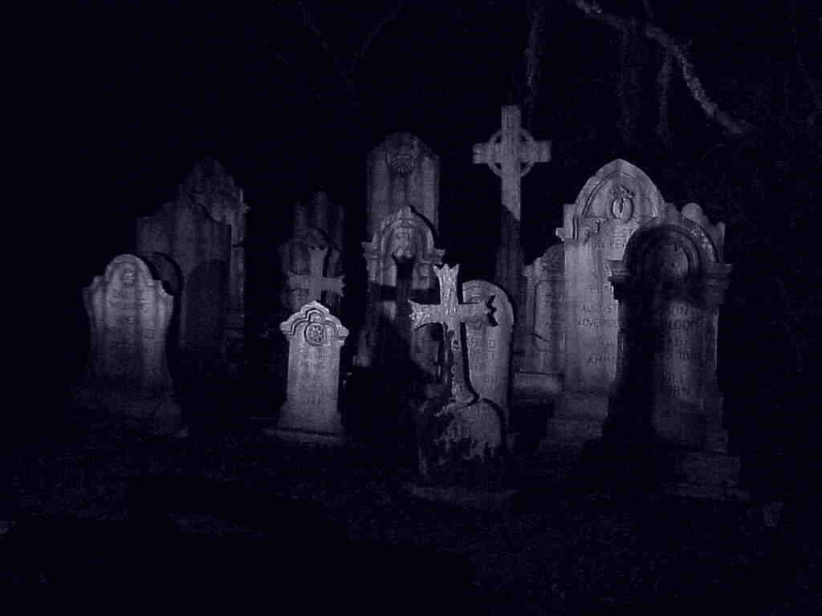
«النفس التي تخطيء هي تموت»
حزقيال 20:18

Slide 16
3.4 الروح

Slide 17
معنى كلمة «روح»
ان الكلمات الاصلية العبرية واليونانية التي تعني (روح) هي (روخ) و(نيوما) على التوالي, والتي تترجمان ايضا كما يلي:
حياة, روح, عقل, ريح, نَفَس

Slide 18
الروح كقوة الحياة
" الجسد بدون روح ميت" (يعقوب 26:2)
"ونفخ [الله] في انفه [ادم] نسمة (روح) حياة. فصار ادم نفسا حية" (تكوين 7:2). يتحدث ايوب عن "نفخة الله" كونها في انفه (ايوب 3:27, انظر اشعياء 22:2), فروح الحياة التي فينا اعطيت لنا عند الولادة, وهي باقية ما دامت اجسادنا حية

Slide 19
الروح لدى الموت [1]
يختفي اي شيء حينما تغادره روح الله, فالروح هي قوة الحياة. فالله "إن جمع إلى نفسه روحه ونسمته. يسلم الروح كل بشر جميعا ويعود الإنسان إلى التراب. فإن كان لك فهم فاسمع هذا" (ايوب 14:34-16)

Slide 20
الروح لدى الموت [2]
(مزمور 3:146-5) "لا تتكلوا على الرؤساء ولا على ابن آدم حيث لا خلاص عنده. تخرج روحه فيعود إلى ترابه [اي التراب الذي خلق منه]. في ذلك اليوم نفسه تهلك أفكاره. طوبى لمن إله يعقوب معينه ورجاؤه على الرب إلهه"
عند الموت, "يرجع التراب إلى الأرض كما كان وترجع الروح إلى الله الذي أعطاها" (جامعة 7:12)

Slide 21
الانسان كالحيوان في الموت [1]
يملك كل من البشر والحيوانات بداخلهم نفس الروح, او قوة الحياة "لأن ما يحدث لبني البشر يحدث للبهيمة وحادثة واحدة لهم. موت هذا كموت ذاك ونسمة واحدة [اي ذات الروح] للكل. فليس للإنسان مزية على البهيمة لأن كليهما باطل" (جامعة 21:3)

Slide 22
الانسان كالحيوان في الموت [2]
دمر الطوفان كلا من البشر والحيوانات, والذين حصلوا جميعهم على روح الحياة من الله (تكوين 7:2, 15:7), بنفس الموت: "فمات كل ذي جسد كان يدب على الارض من الطيور والبهائم والوحوش وكل الزحافات التي كانت تزحف على الارض وجميع الناس. كل ما في انفه نسمة روح حياة من كل ما في اليابسة مات. فمحا الله كل قائم كان على وجه الارض" (تكوين 21:7-23)

Slide 23
4.4 الموت هو فقدان الوعي

Slide 24
الموت هو فقدان الوعي [1]
  "تخرج روحه فيعود إلى ترابه. في ذلك اليوم نفسه [اي اللحظة نفسها] تهلك أفكاره" (مزمور 4:146)
  "... الموتى لا يعلمون شيئا... محبتهم وبغضهم وحسدهم هلكت منذ زمان" (جامعة 5:9, 6). "لانه ليس من... حكمة في الهاوية" (جامعة 10:9)-- لا يوجد معرفة او تفكير وبالتالي لا يوجد وعي
  يصف ايوب الموت بقوله "كاني لم اكن" (ايوب 18:10-19), فقد راى الموت كحالة من النسيان او فقدان الوعي, وانعدام كلي للوجود كالذي كان لنا قبل ان نولد

Slide 25
الموت هو انعدام الوعي [2]
  يموت الانسان كما يموت الحيوان (جامعة 19:3), فلو وعى الانسان موته في مكان ما لوعى الحيوان ايضا, الا ان كلا من الكتاب المقدس والعلم الحديث يلتزمان الصمت حيال ذلك
  الله "يذكر أننا تراب نحن. الإنسان مثل العشب أيامه. كزهر الحقل كذلك يزهر... فلا يكون ولا يعرفه موضعه بعد" (مزمور 14:103-16)
  علم المؤمنون انهم بعد موتهم لن يتمكنوا من ان يمجدوا الله ويسبحوه, نظرا لكون الموت حالة من فقدان الوعي. مثال: حزقيا (اشعياء 17:38-19) وداود (مزمور 4:6, 5, 9:30, 13:39, 17:115)

Slide 26
الموت كالنوم
ايوب 11:3-17 "لم لم امت من الرحم؟ عندما خرجت من البطن لم لم اسلم الروح؟... لأني قد كنت الآن مضطجعا ساكنا. حينئذ كنت نمت مستريحا... هناك يكف المنافقون عن الشغب وهناك يستريح المتعبون
دانيال 2:12, 13 وكثيرون من الراقدين في تراب الارض يستيقظون هؤلاء الى الحياة الابدية وهؤلاء الى العار للازدراء الابدي... أما أنت فاذهب إلى النهاية فتستريح وتقوم لقرعتك في نهاية الأيام

Slide 27
تصورات خاطئة
1. اننا نجازى بما فعلناه في حياتنا لدى الموت بان تذهب (ارواحنا الخالدة) الى مكان معين
2. ان الفصل بين البار والشرير يكون عند الموت
3. ان ثواب البار هو في ان يذهب الى السماء
4. انه لو امتلك الكل (روحا خالدة) فسيذهب الكل اما الى السماء او جهنم
5. ان (الارواح) الشريرة ستذهب الى مكان للعذاب يدعى جهنم
6. الروح الخالدة

Slide 28
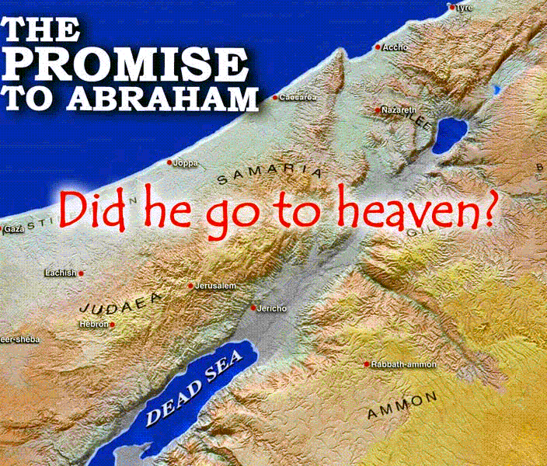
الوعد لابراهيم
هل ذهب الى السماء؟

Slide 29
"لا يقول الكتاب المقدس في اي من مواضعه اننا نذهب الى السماء عندما نموت, ولا يصف الموت بالذهاب الى السماء. ففي العهد القديم نذهب الى شيول عندما نموت" جون روبنسون, اسقف وولويتش, عن كوننا الكنيسة التي في العالم (هارموندزوورث, المملكة المتحدة, بنجوين, 1906), ص156

Slide 30
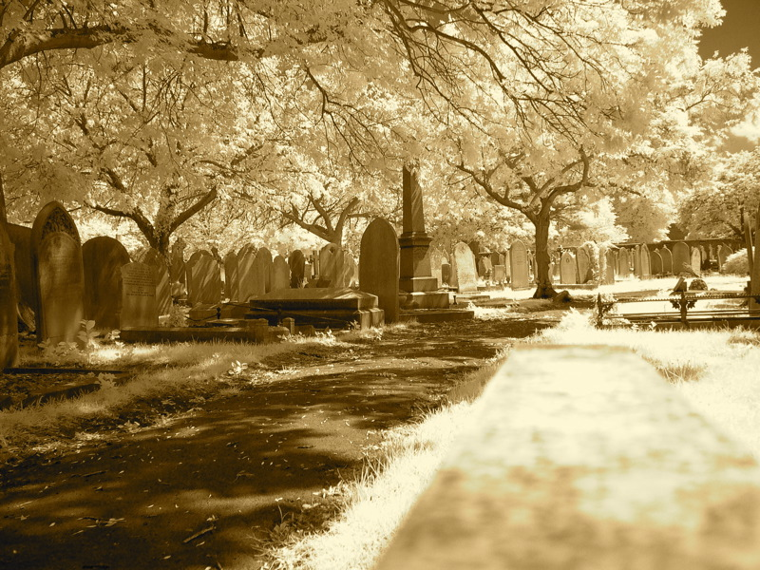
هل هذا رجاؤنا الوحيد اذا؟ الموت؟ الى الابد؟
Notes:
.

Slide 31
5.4 القيامة

Slide 32
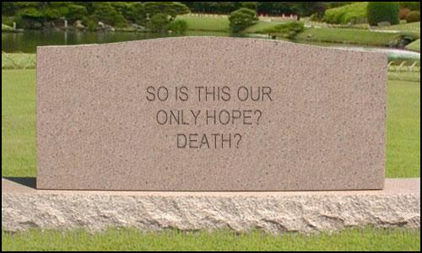
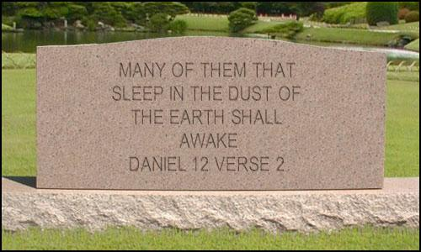

Slide 33
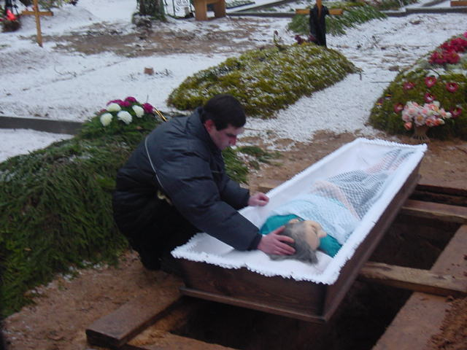

Slide 34
الموت عن النفس
الولادة الجديدة
القيامة للتجديد
العيش للمسيح
العيش الى الابد
Notes:
So here is that chart again.
DIE TO SELF
Col 3:3 For you have died, and your life is hidden with Christ in God.
Col 3:4 When Christ who is your life appears, then you also will appear with him in glory.
Col 3:5 Put to death therefore what is earthly in you: sexual immorality, impurity, passion, evil desire, and covetousness, which is idolatry.
BORN AGAIN
Joh 3:3 Jesus answered and said unto him, Verily, verily, I say unto thee, Except a man be born again, he cannot see the kingdom of God.
RAISED ANEW
Col 3:1 If then you have been raised with Christ, seek the things that are above, where Christ is, seated at the right hand of God.
Rom 6:6 Knowing this, that our old man is crucified with him, that the body of sin might be destroyed, that henceforth we should not serve sin.
LIVE FOR CHRIST
Rom 6:8 Now if we have died with Christ, we believe that we will also live with him.
LIVE FOREVER
Joh 3:16 "For God so loved the world, that he gave his only Son, that whoever believes in him should not perish but have eternal life.

Slide 35
قيامة الجسد [1]
عند عودة المسيح, "سيغير شكل جسد تواضعنا ليكون على صورة جسد مجده" (فيلبي 20:3, 21) والذين ماتوا وتحللوا سيستيقظوا ويرنموا (اشعياء 19:26)
نحن نلصق انفسنا بموت المسيح وقيامته بالمعمودية, مبينين ايماننا باننا ايضا سيكون لنا نصيب في الثواب الذي ناله لدى قيامته (رومية 3:6-5)

Slide 36
قيامة الجسد [2]
وعبر مشاركتنا لالامه الان سنشاركه الثواب ايضا: "حاملين في الجسد كل حين إماتة الرب يسوع، لكي تظهر حياة يسوع أيضا في جسدنا" (2 كورنثوس 10:4)
"فالذي أقام المسيح من الأموات سيحيي أجسادكم المائتة أيضا بروحه" (رومية 11:8). وبهذا الرجاء فاننا ننتظر "فداء اجسادنا" (23:8) عبر تخليد تلك الاجساد

Slide 37
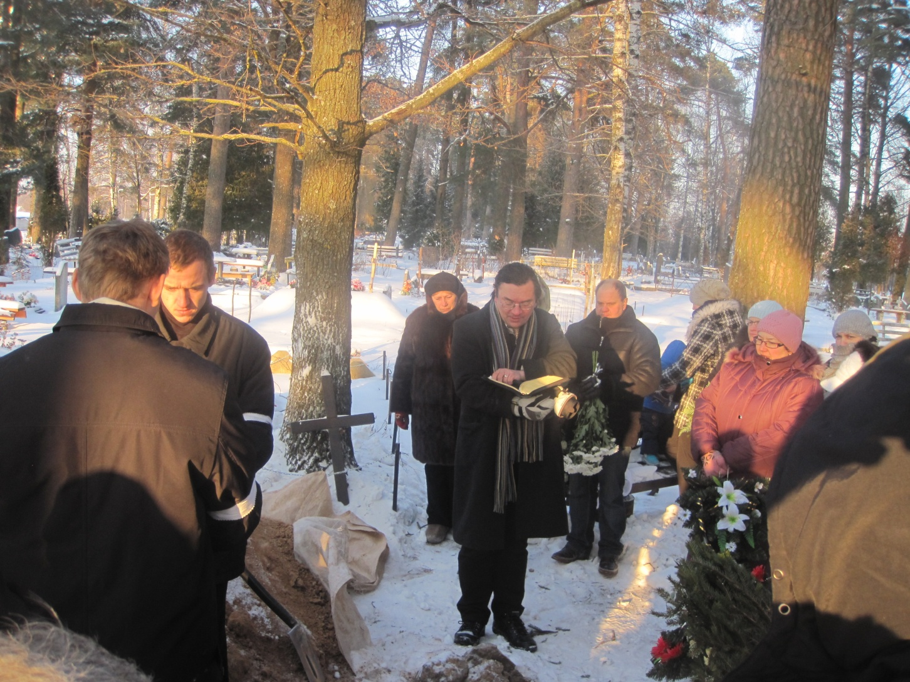
«الرجاء المبارك»

Slide 38
رجاء الايمان بالقيامة
"وليي حي والآخر على الأرض يقوم وبعد أن يفنى جلدي هذا وبدون جسدي أرى الله. الذي أراه أنا لنفسي وعيناي تنظران وليس آخر. إلى ذلك تتوق كليتاي في جوفي" (ايوب 25:19-27)
وكان رجاء اشعياء مطابقا لذلك "تقوم الجثث" (اشعياء 19:26)
"سيقوم أخوك. قالت له مرثا: أنا أعلم أنه سيقوم في القيامة في اليوم الأخير" (يوحنا 23:11-24)
"كل من سمع من الاب وتعلم... انا اقيمه في اليوم الاخير" (يوحنا 44:6-45)

Slide 39
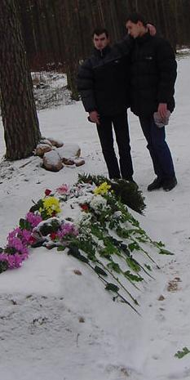

Slide 40
6.4 الدينونة

Slide 41
الدينونة اتية
"لأننا جميعا سوف نقف أمام كرسي المسيح" (رومية 10:14), "لأنه لا بد أننا جميعا نظهر أمام كرسي المسيح" (2 كورنثوس 10:5), "لينال كل واحد ما كان بالجسد بحسب ما صنع، خيرا كان أم شرا"
"هكذا يكون في انقضاء العالم: يخرج الملائكة ويفرزون الأشرار من بين الأبرار" (متى 47:13-49)

Slide 42
فرز الابرار عن الاشرار
"ومتى جاء ابن الإنسان في مجده وجميع الملائكة القديسين معه فحينئذ يجلس على كرسي مجده [عرش داود في اورشليم, لوقا 32:1, 33]. ويجتمع أمامه جميع الشعوب [اي ناس قادمون من جميع الامم, متى 19:28] فيميز بعضهم من بعض كما يميز الراعي الخراف من الجداء فيقيم الخراف عن يمينه والجداء عن اليسار. ثم يقول الملك للذين عن يمينه: تعالوا يا مباركي أبي رثوا الملكوت المعد لكم..." (متى 31:25-34)

Slide 43
سيعطى الثواب لدى عودة المسيح, وليس قبل ذلك
  "ومتى ظهر رئيس الرعاة [يسوع] تنالون إكليل المجد" (1 بطرس 4:5)
  "يسوع المسيح, العتيد ان يدين الاحياء والاموات, عند ظهوره وملكوته... إكليل البر، الذي يهبه لي في ذلك اليوم الرب الديان العادل" (2 تيموثاوس 1:4, 8)
  لدى عودة المسيح, "كثيرون من الراقدين في تراب الأرض [انظر تكوين 19:3] يستيقظون هؤلاء إلى الحياة الأبدية وهؤلاء إلى العار" (دانيال 2:12)

Slide 44
  لدى عودة المسيح في الدينونة, "جميع الذين في القبور... يخرج الذين فعلوا الصالحات إلى قيامة الحياة والذين عملوا السيئات إلى قيامة الدينونة" (يوحنا 25:5-29)
  "وها أنا [يسوع] آتي سريعا وأجرتي معي لأجازي كل واحد كما يكون عمله" (رؤيا 12:22). نحن لا نذهب الى السماء لتلقي الجزاء, بل ان المسيح هو الذي سيجلبه من السماء الينا

Slide 45
الفرز بين الابرار والاشرار يكون عند الدينونة وليس عند الموت
  كان يوناثان بارا وشاول شريرا الا انهما "لم يفترقا في موتهما" (2 صموئيل 23:1)
  كل من شاول ويوناثان وصموئيل ذهبوا الى نفس المكان عند موتهم (1 صموئيل 19:28)
  ابراهيم البار "انضم الى قومه" (اي ابائه) لدى موته, والذين كانوا وثنيين (تكوين 8:25, يشوع 2:24)
  الجاهل والحكيم روحيا يكون لهما نفس الموت (جامعة 15:2, 16)

Slide 46
جميع الابرار سيكافؤون معافي نفس الوقت
    " تعالوا يا مباركي أبي رثوا الملكوت المعد لكم" (متى 34:25) وعليه فان كافة الخراف سترث الملكوت في نفس الوقت (انظر 1 كورنثوس 51:15)
    عند "الحصاد"-- اي عودة المسيح ودينونته, كل الذين عملوا في الانجيل سوف يفرحوا معا (يوحنا 35:4, 36 انظر متى 39:13).
"في الإيمان مات هؤلاء أجمعون، وهم لم ينالوا المواعيد" التي اعطيت لابراهيم في الخلاص عبر الدخول في ملكوت الله (عبرانيين 8:11-12). نستنتج من ذلك ان هؤلاء لم يذهبوا الى السماء واحدا تلو الاخر بتسلسل موتهم لتلقي الثواب, ونرى سبب ذلك في الاعداد (39, 40), حيث انهم " لم ينالوا الموعد، إذ سبق الله فنظر لنا شيئا أفضل، لكي لا يكملوا بدوننا"

Slide 47
7.4 مكان الجزاء: السماء ام الارض؟

Slide 48
في الصلاة الربانية نطلب من الله ان ياتي ملكوته (اي عودة المسيح) والتي بها تكن مشيئته كما في السماء كذلك على الارض (متى 10:6), وبالتالي فاننا نطلب ان ياتي ملكوت الله الى الارض
"طوبى للودعاء لانهم يرثون الارض" (متى 5:5), لا لان ارواحهم ستذهب الى السماء
"اما الودعاء فيرثون الارض... لان المباركين منه يرثون الارض... الصديقون يرثون الارض ويسكنونها الى الابد" (مزمور 11:37, 22, 29)

Slide 49
"داود... مات ودفن... داود لم يصعد الى السماوات" (اعمال 29:2, 34)
السماء هي مقر عمل الله مع البشر: " السماوات سماوات للرب أما الأرض فأعطاها لبني آدم" (مزمور 16:115)
رؤيا 9:5, 10: "جعلتنا [ايها المسيح] لإلهنا ملوكا وكهنة، فسنملك على الأرض"
مكان المملكة سيكون "تحت كل سماء" وستملأ "الارض كلها" (دانيال 27:7, 35:2, انظر العدد 44)

Slide 50
8.4 المسؤولية تجاه الله

Slide 51
معرفة كلمة الله تضعنا مسؤولين في الدينونة
" من رذلني ولم يقبل كلامي فله من يدينه. الكلام الذي تكلمت به هو يدينه في اليوم الأخير" (يوحنا 48:12)
"لأن كل من أخطأ بدون [معرفة] الناموس فبدون الناموس يهلك وكل من أخطأ في الناموس [اي عالما به] فبالناموس يدان" (رومية 12:2)
بنظر الله "أن الخطية لا تحسب إن لم يكن ناموس", "لأن بالناموس معرفة الخطية" (رومية 13:5, 20:3)

Slide 52
نستنتج من يوحنا 22:15 ان معرفة الكلمة تضعنا امام مسؤولية: "لو لم أكن [اي يسوع] قد جئت وكلمتهم لم تكن لهم خطية وأما الآن فليس لهم عذر في خطيتهم"
"فكل من سمع من الآب وتعلم... أنا [يسوع] أقيمه في اليوم الأخير" (يوحنا 44:6, 45)
"ويكون أن الإنسان الذي لا يسمع [اي يطيع] لكلامي... أنا أطالبه" (تثنية 19:18)

Slide 53
  "وأما ذلك العبد الذي يعلم إرادة سيده ولا يستعد ولا يفعل بحسب إرادته فيضرب كثيرا. ولكن الذي لا يعلم ويفعل ما يستحق ضربات يضرب قليلا [اي ببقائه ميتا]. فكل من أعطي كثيرا يطلب منه كثير ومن يودعونه كثيرا يطالبونه بأكثر" (لوقا 47:12, 48)-- فكم بالاحرى عندما يكون ذلك السيد هو الله؟
  " فمن يعرف أن يعمل حسنا ولا يعمل، فذلك خطية له" (يعقوب 17:4)

Slide 54
  كانت مسؤولية اسرائيل الخاصة تجاه الله هي اعلان اظهار ذاته لهم (عاموس 2:3). "لذلك أعاقبكم على جميع ذنوبكم"... "وتجثون كلكم للذبح لأني دعوت فلم تجيبوا تكلمت فلم تسمعوا بل عملتم الشر" (اشعياء 12:65)

Slide 55
ليس كل من عاش سيقوم
  سكان مملكة بابل القديمة سوف "يناموا نوما أبديا ولا يستيقظوا" بعد موتهم لانهم لم يعرفوا الاله الحقيقي (ارمياء 39:51, اشعياء 17:43)
  شجع اشعياء نفسه قائلا "أيها الرب إلهنا قد استولى علينا سادة سواك [اي الفلسطيون والبابليون]... هم أموات لا يحيون [ثانية]. أخيلة لا تقوم... أبدت كل ذكرهم" (اشعياء 13:26, 14). لاحظ التشديد الثلاثي هنا على كونهم لن يقوموا. وعلى العكس من ذلك فان اسرائيل ستقوم بفضل معرفتهم لله "تحيا أمواتك [اي من بني اسرائيل]. تقوم الجثث" (اشعياء 19:26)

Slide 56
9.4 الهاوية

Slide 57
معنى كلمة (شيول)
ان الكلمة الاصلية (العبرية) التي تترجم الى (الهاوية) تعني بالاصل (مكان مغطى), عندما نقرا عن (الهاوية) علينا ان ننتبه الى المعنى الاصلي. هذا المكان, في الكتاب المقدس, هو القبر

Slide 58
يونان في «الهاوية»
"فصلى يونان إلى الرب إلهه من جوف الحوت وقال: دعوت من ضيقي الرب فاستجابني. صرخت من جوف الهاوية [شيول, اي الهاوية]" (يونان 1:2, 2). يضع هذا النص (جوف الهاوية) بالتوازي مع (جوف الحوت), فجوف الحوت كان (مكان مغطى)-- وهو المعنى الاساسي لكلمة (شيول). من الواضح ان ذلك المكان لم يكن جحيما او نارا, ويونان قد خرج من (جوف الهاوية) حينما تقياه الحوت. يشير ذلك الى قيامة المسيح من (الهاوية)-- انظر متى 40:12.

Slide 59
شيول تترجم الى (القبر)
  "ليخز الأشرار. ليسكتوا في الهاوية [شيول]" (مزمور 17:31), فهم لن يصرخوا من الالم
  " إنما الله يفدي نفسي من يد الهاوية [شيول]" (مزمور 15:49), اي ان جسد داود او روحه سيقوم من القبر (اي من الهاوية)
  هوشع 14:13: "من يد الهاوية [شيول] أفديهم [اي شعب الله]. من الموت أخلصهم". هذا النص اقتبس في 1 كورنثوس 55:15 وتم تطبيقه على القيامة لدى عودة المسيح

Slide 60
الابرار سيقومون من شيول
1 صموئيل 6:2: "الرب يميت ويحيي [بالقيامة]. يهبط إلى الهاوية [شيول] ويصعد"
يسوع, الذي "لم تترك نفسه في الهاوية [هاديس] ولا رأى جسده فسادا" (اعمال 31:2) لانه قام. لاحظ التوازي بين (نفس) المسيح و(جسده). تشير عبارة "لم تترك نفسه في الهاوية" الى انه قد بقي هناك لفترة معينة (وهي الايام الثلاثة التي كان جسده فيها في القبر). وتشير حقيقة ان المسيح كان في (الهاوية) الى انها ليست مكانا يذهب اليه الاشرار فقط

Slide 61
كل من الابرار والاشرار سيذهبون الى (الهاوية), اي القبر
يسوع "جعل مع الأشرار قبره" (اشعياء 9:53)
قال يعقوب في حزنه على ابنه يوسف "اني انزل الى ابني نائحا الى الهاوية" (تكوين 35:37)

Slide 62
الهاوية ليست مكانا للعذاب الابدي
الله لا يفرح بمعاقبة الاشرار (حزقيال 23:18, 32, 11:33, انظر 2 بطرس 9:3)
"مثل الغنم للهاوية يساقون. الموت يرعاهم" (مزمور 14:49)
رغم ان نفس المسيح (او جسده) بقيت في الهاوية لثلاثة ايام, الا انها لم ترى فسادا (اعمال 31:2). لم يكن ذلك بالامكان لو كانت الهاوية مكانا للنار

Slide 63
حزقيال 32
يعطينا حزقيال 26:32-30 تصورا عن المقاتلين الجبابرة للامم المحيطة وهم يرقدون في القبور: "الجبابرة الساقطين [في القتال]... النازلين الى الهاوية بادوات حربهم, وقد وضعوا سيوفهم تحت رؤوسهم... يضطجعون... مع الهابطين في الجب". يشير ذلك الى عادة دفن المقاتلين مع اسلحتهم بحيث يوضع راس الجثة على السيف, ومع ذلك فانه وصف للـ(هاوية) او القبر. ان صورة الجبابرة الراقدين في الهاوية (اي في قبورهم) لا تدعم الفكرة القائلة ان الهاوية هي مكان النار, فالاشياء المادية (كالسيوف) تذهب الى نفس (الهاوية)

Slide 64
«النار الابدية» ليست تعبيرا حرفيا بل ترمز الى غضب الله والدمار الكامل
عوقبت سدوم بالنار الابدية (يهوذا 7)
"فإني أشعل نارا في أبوابها فتأكل قصور أورشليم ولا تنطفئ" (ارمياء 27:17)
عاقب الله ادوم بنار "لا تنطفئ. إلى الأبد يصعد دخانها. من دور إلى دور تخرب... والكركي والغراب يسكنان فيها ... ويطلع في قصورها الشوك" (اشعياء 9:34-15)

Slide 65
جهنم
في العهد الجديد هناك كلمتان يونانيتان تترجمان الى (الهاوية): (هاديس) وهي الكلمة التي تكافئ الكلمة العبرية (شيول) اي القبر, و(جهنا) وهي اسم مكان لطمر القمامة قرب اورشليم حيث كانت تحرق نفايات المدينة

Slide 66
و(جهنا) هي ارامية وتكافئ الكلمة العبرية (جـ- بن- هنون), وكان موقعها بالقرب من اورشليم (يشوع 8:15), وكانت مكانا لطمر النفايات في زمن المسيح, حيث كانت جثث المجرمين تلقى في النار التي كانت متقدة فيها باستمرار, وبالتالي اصبحت جهنا رمزا للدمار والرفض الكامل

Slide 67
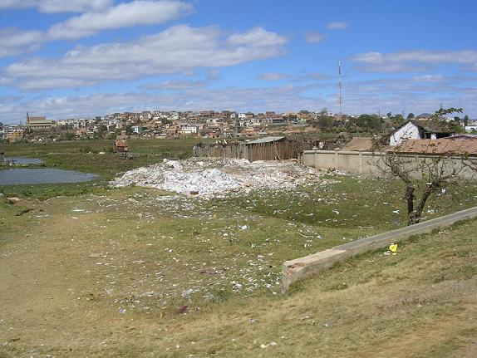
مطمرة نفايات يتصاعد الدخان منها باستمرار بالقرب من (انتاناناريفو) في مدغشقر

Slide 68
لدى عودة المسيح, سيذهب كل من يرفض عند كرسي الدينونة الى "جهنم, إلى النار التي لا تطفأ حيث دودهم لا يموت والنار لا تطفأ" (مرقس 43:9, 44). من الواضح ان الاشارة الى كون "دودهم لا يموت" هي جزء من نفس المصطلح هذا (اي الدمار الكلي), حيث من غير المعقول وجود دود حقيقي لا يموت

Slide 69
"لأن أجرة الخطية هي موت" (رومية 23:6) والذي هو انعدام الوعي, فعقاب الخطية ليست العذاب الابدي في نار حقيقية

